Slide 1
The Povertist 開発途上国の貧困問題を深掘りする オンラインマガジン
DC開発フォーラムワークショップ
2015年11月24日 18時30分～19時45分
The World Bank, Washington DC
敦賀 一平（Ippei Tsuruga）
The Povertist編集長
Email: ThePovertist@yahoo.co.uk
Web: www.povertist.com

Slide 2
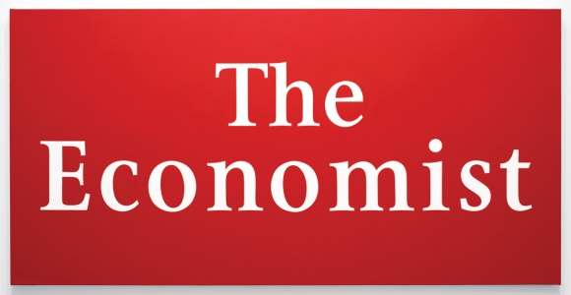
貧困問題の専門誌へ 経済誌「The Economist」はあったが
Economy
-ist
Poverty
-ist

Slide 3
開発途上国の貧困問題を深掘りする オンラインマガジン
オピニオン
一般
専門
ニュース

Slide 4
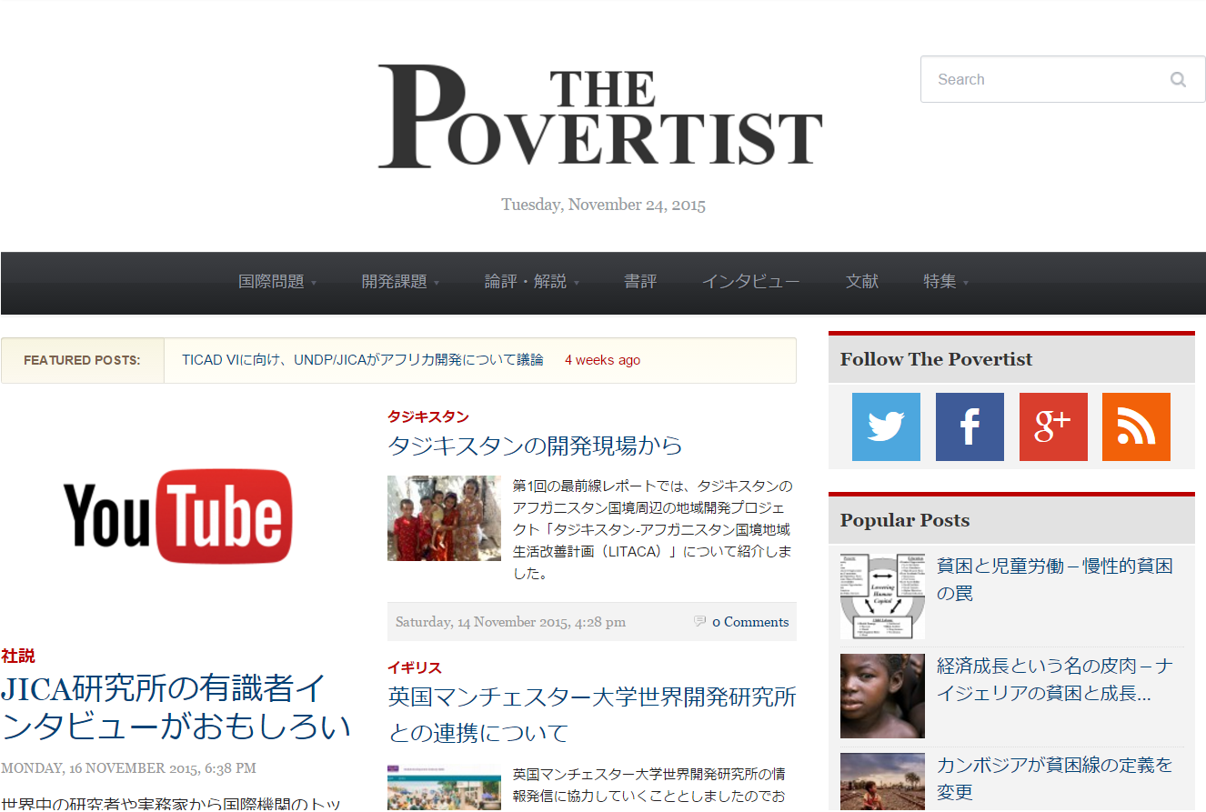

Slide 5
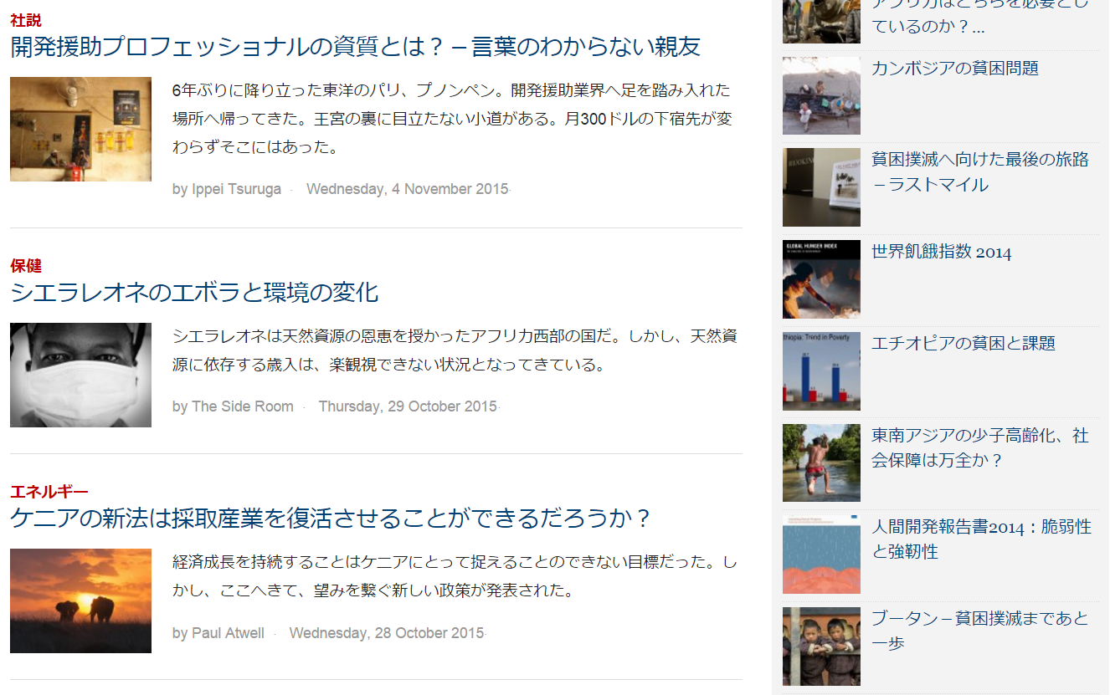

Slide 6
寄稿・執筆者を随時募集しています
応募要件 開発援助に携わっていること
トピック 開発・貧困全般
使用言語 日・英どちらでも
ThePovertist@yahoo.co.ukまで

